Slide 1

Módulo 4. Aplicaciones
Antes de la sesión del sábado 5 de diciembre
Admixture mapping, puntajes de riesgo poligénico y medicina de precisión
Curso de ancestría genética · Dra. Yina Tatiana Zambrano
Notes:
Modulo 4. El mas clinico y el que mas discusion genera.

Slide 2
Admixture mapping: buscar enfermedad por la ancestría
La lógica: en una población mezclada, cada persona tiene una proporción de ancestría global, pero a lo largo del genoma esa proporción fluctúa por azar.
Si una enfermedad es más frecuente en uno de los grupos ancestrales por razones genéticas, las personas enfermas deberían tener, en la región responsable, más ancestría de ese grupo que en el resto de su genoma.
Entonces no se busca variante por variante, como en un GWAS: se busca exceso de ancestría local en los casos.
La ventaja
Los bloques de ancestría son enormes comparados con los bloques de desequilibrio de ligamiento dentro de una población.
Por eso hacen falta muchos menos marcadores que en un GWAS: unos miles, en lugar de cientos de miles.
La contrapartida es la resolución: señala una región amplia, no una variante.
Notes:
La pregunta de discusion del cuaderno es justamente esta: por que necesita menos marcadores. La respuesta esta en el tamano de los bloques que vieron en el karyograma del modulo 3.

Slide 3
El caso APOL1: del cromosoma 22 a la clínica
El hallazgo
Un estudio de admixture mapping localizó en el cromosoma 22 una región asociada a enfermedad renal en afroamericanos.
Las variantes
Dos variantes del gen APOL1, llamadas G1 y G2, resultaron ser las responsables.
El patrón de ancestría
Son prácticamente exclusivas de haplotipos africanos. En controles europeos su frecuencia es 0 %.
El efecto
Con dos copias de riesgo, la razón de momios de enfermedad renal terminal es de alrededor de 6,7. El patrón es recesivo.
Tzur et al., Human Genetics 2010;128(3):345–350. doi:10.1007/s00439-010-0861-0
Notes:
Vale la pena mencionar por que estas variantes se mantuvieron: dan proteccion contra el tripanosoma, el parasito de la enfermedad del sueno. Es un caso de ventaja frente a infeccion con costo en otra enfermedad.

Slide 4
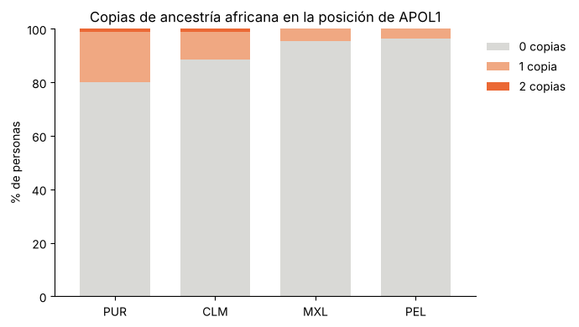
Por qué aquí la ancestría local sí cambia la respuesta
Resultado real del curso: cuántas de las dos copias del cromosoma 22 son de ancestría africana justo en APOL1.
En Medellín, el 88 % de las personas no tiene ninguna copia africana ahí, el 10 % tiene una y solo el 1 % tiene las dos.
Como el riesgo es recesivo, solo ese 1 % puede tener el genotipo de riesgo, aunque la ancestría africana global de la población sea del 7 %.
La ancestría global habría dado una respuesta equivocada. La pregunta clínica no es cuánta ancestría africana tiene la persona, sino si la tiene en ese gen y en cuántas copias.
Notes:
Aclarar algo importante: tener dos copias africanas ahi NO significa tener la variante de riesgo. La frecuencia de G1 en poblaciones africanas occidentales es cercana al 40 %. La ancestria local acota quien PUEDE tenerla, no quien la tiene.

Slide 5
Puntajes de riesgo poligénico (PRS) y ancestría
Un PRS suma el efecto de muchas variantes para estimar el riesgo de una persona frente a una enfermedad.
Los pesos de esa suma salen de estudios de asociación (GWAS), y la gran mayoría de los GWAS se han hecho en personas de ancestría europea.
Al aplicar ese PRS a una persona de otra ancestría, el puntaje pierde precisión. No por biología: por el sesgo de las bases de datos.
4,9×
La precisión cae a medida que aumenta la distancia genética respecto a la población en la que se derivó el puntaje. En poblaciones mezcladas el resultado queda en un punto intermedio, y además no es uniforme a lo largo del genoma: funciona mejor en los tramos de ancestría europea.
menor precisión del PRS en personas de ancestría africana que en europeas, en el Biobanco del Reino Unido
Martin et al., Nature Genetics 2019;51(4):584–591. doi:10.1038/s41588-019-0379-x
Notes:
Este es el punto que mas le interesa a un publico clinico. El mensaje: no es que el PRS no sirva en poblaciones mezcladas, es que su desempeno hay que validarlo localmente antes de usarlo.

Slide 6
Tres razones por las que un PRS no se traslada
Las frecuencias cambian
Una variante común en europeos puede ser rara en otra población, así que aporta mucha menos información al puntaje.
El desequilibrio de ligamiento cambia
El GWAS casi nunca encuentra la variante causal, sino una vecina correlacionada. Esa correlación es distinta en otra población, así que el peso deja de aplicar.
Faltan variantes
Variantes importantes en una población pueden no existir en la otra, y el GWAS europeo ni siquiera las midió.
Para discutir el sábado: si tuvieras que aplicar un PRS de riesgo cardiovascular en una cohorte colombiana, ¿qué harías antes de reportar resultados individuales?
Notes:
Dejar la pregunta abierta para la sesion. Respuestas razonables: validar el desempeno en la cohorte local, reportar por estratos de ancestria, no dar resultados individuales hasta tener calibracion local.

Slide 7
Para la sesión del sábado 5 de diciembre
Consultaremos qué ancestría tiene cada persona en la posición exacta de APOL1.
Contaremos cuántas de sus dos copias son africanas ahí, que es lo que define el riesgo recesivo.
Veremos la lógica del admixture mapping midiendo la desviación de la ancestría a lo largo del cromosoma.
Cerraremos discutiendo límites: qué se puede concluir con estos datos y qué no.
Lecturas de este módulo
Martin et al. Current clinical use of polygenic scores will risk exacerbating health disparities. Nat Genet 2019;51(4):584–591 (principal)
Tzur et al. Missense mutations in the APOL1 gene... Hum Genet 2010;128(3):345–350

Slide 8
Lo que llevamos y lo que falta
Elegir K con validación cruzada, para no fijarlo a dedo.
Fasear datos propios con SHAPEIT o Beagle: aquí usamos datos ya faseados.
Trabajar con todo el genoma y no un solo cromosoma.
Modo supervisado de ADMIXTURE, que fija las poblaciones de referencia.
Fechar la mezcla a partir del largo de los segmentos.
Este curso es una introducción. Estos cinco temas son el siguiente paso natural si vas a trabajar con ancestría en tus propios datos.
Notes:
Cierre del material teorico. Decir con franqueza que el curso es una introduccion.

